Slide 1
Referensarkitektur Öppna Program
Om detta dokument
Yttre arkitektur och integrationstjänster
Inre arkitektur och verksamhetskomponenter
Samverkan Yttre och Inre arkitektur
Plattformskomponenter
Exempel profil
Exempel integration behörighet
Referensmodell, Yttre arkitektur
Referensmodell, Inre arkitektur, översikt
Referensmodell, Inre arkitektur, detaljerad

Slide 2
Om detta dokument
Referensarkitekturen är dokumenterad i form anteckningar till dessa bilder
Arkitekturen har spårbarhet mot BIF och CareLink Plus
Referensmodellen för yttre arkitektur behöver påföras formell koppling till strukturer för verksamhetsprocesser och informatik (för spårbarhet)

Slide 3
Yttre arkitektur och integrationstjänster
Tjänstedomän B
«Orkestrerande»
Integrationstjänst
Tjänstedomän A
Processmodell
«uppdrag»
«svar»
«Atomär»
«Atomär»
Integrationstjänst
Integrationstjänst
«uppdrag/svar»
«Atomär»
«Atomär»
Integrationstjänst
Integrationstjänst
Tjänstedomän C
Notes:
Bilden illustrerar tre tjänstedomäner, varav en är en process-nära tjänstedomän bestående av en eller flera orkestrerande integrationstjänster. Tjänstedomäner kan i sin tur grupperas i verksamhetsdomäner. Illustrationen belyser inte denna aspekt av den yttre arkitekturen.
Varje domän omfattar ett antal integrationstjänster. Integrationstjänsterna är av två slag – atomära eller orkestrerande.
De atomära tjänsternas gränssnitt är just gränssnitt i traditionell bemärkelse. De representerar ett informationobjekt eller en uppgift och därmed associerade operationer. De har inga beroenden till på gränssnittsnivå till andra tjänster. Defnitionen av en atomär integrationstjänst gör inga antaganden om realiseringens arkitektur. De representerar atomära transaktioner med ickefunktionella krav på ”allt eller inget”. En atomär integrationstjänst kan vara synkron eller asynkron. En synkron tjänst definieras av ett traditionella uppdrag/svar-operationer. En asynkron tjänst kan vara antingen en envägs- eller en tvåvägstjänst. I båda fallen finns ett uppdragsgränssnitt med envägsoperationer (utan svar). I fallet tvåvägstjänst finns också ett svarsgränssnitt – också detta med envägsoperationer. Svarsgränssnittet måste realiseras av den orkestrerande tjänst till vilken den asynkrona integrationstjänsten ska vara en partner.
Asynkrona envägstjänster används i första hand för att synkronisera information som föds ur systemarvet. Asynkrona tvåvägstjänster är till för att möjliggöra asynkron orkestrering från en orkestrerande integrationstjänst. Dessa tjänster kan vara av batch-liknande karaktär, eller av andra skäl lämpa sig bäst för asynkron integration.
De orkestrerande integrationstjänsterna är definierade i termer av ett primärt tjänstegränssnitt och ett eller flera partner-länkar. Dessa länkar kan vara synkrona uppdrag/svar, asynkrona envägs eller asynkrona tvåvägs. En partnerlänk definierar ett beroende till an atomär integrationstjänst. För tvåvägslänkar tillkommer dessutom en svarstjänst, genom vilken partnern levererar det asynkrona svarsmeddelandet. Svarsgränssnittet tillhör den asynkrona, atomära tvåvägstjänsten. Detta förhållande framgår inte av illustrationen. Istället tycks svarsgränssnitet felaktigt ägas av den orkestrerande integartionstjänsten och hamnar således i fel tjänstedomän. Det kan också finnas en svarstjänst för att ta emot felmeddelanden. Dessa är inte illustrerade i bilden.
Ägarskap av gränssnitt är olika för orkestrerande och atomära integrationstjänster. Atomära integrationstjänster äger såväl det producerande som eventuella konsumerande gränssnitt (dvs svarsgränssnitten). Av detta följer att orkestrerande integrationstjänster endast äger det primära gränssnittet. Syftet med dessa ägasrskapsregler är att behålla de atomära integrationstjänsternas obereonde till sin omgivning.
En orkestrerande integrationstjänst definieras i syfte att just orkestrera en process. Det primära gränssnittet har iregel bara en operation, vars semantik är likvärdig med tjänsten som helhet. Orkestrerande processer definieras därför i termer av den process de orkestrerar, snarare än av en uppsättning operationer. Processbeskrivningen kan därför ses som en del av tjänstedefinitionen. Den behöver inte vara exekverbar, men är förmodligen uttryckt i en notation som är närliggande dess exekverbara motsvarighet.

Slide 4
Inre arkitektur och verksamhetskomponenter
Integrationstjänst
:Entitetskomponent
Anslutningsskikt
Verksamhetsskikt
Komponenttjänst
Resursskikt
Processkomponent
System A
Entitetskomponent
Notes:
Aktivering av funktionalitet kräver inte integrationstjänster. Integrationstjänster syftar till att realisera integrationsbehov, mellan tjänstedomäner. De teknologier och koncept på vilka integrationstjänster vilar, är inte lämpade för Modularisering av funktionalitet i syfte att nå återanvändning, reducera komplexitet eller normalisera implementationen av verksamhetsregler.
Vi behöver därför ett angreppssätt för modularisering, som är tillräckligt lättviktigt och tillräckligt väl integrerat i vald realiseringsplattform för att inte vara i konflikt med dessa mål. Grunden för modulariseringen är en enhet som kallas Verksamhetskomponent. Verksamhetskomponenter ordnas i en hierarkisk struktur. En verksamhetskomponent är en relativt stor enhet som representerar ett väl avgränsat funktionsområde. Verksamhetskomponenter klassificeras efter vilken typ av funktionalitet de representerar: informationsorienterad, processorienterad eller generell / stödjande karaktär. En verksamhetskomponent representerar ett för verksamheten relevant begrepp och av tillräcklig omfattning för att vara synlig i planer, funktionella beskrivningar, konfigurationsstyrning, ändringshantering och leveranshantering. Det betyder att dess realisering kan spänna över så väl användargränssnitt, som verksamhetsrgler och informationshanteringsregler. Detta gäller oavsett kategori, även om tyngdpunkten mellan skikten förskjuts beroende på kategori.
En Entitetskomponent (informationsorienterad) representerar regler för åtkomst och lagring av en logiskt sammanhängande delmängd av en informationsmodell. Dessa regler beskrivs i det undre av tre möjliga skikt: resursskiktet. Det överliggande verksamhetsskitet beskriver regler av mer bearbetande karaktär, som spänner över flera av de ägda informationsobjekten. Dessa regler kan också referera till andra – i hierarkin underordnade – entitetskomponenter. Regler som rör presentation, flödesstyrning och rent allmänt att reagera på händelser från omgivningen, beskrivs i det översta skiktet, kallat anslutningsskikt. Anslutningsskiktet kan definiera ett användargränssnitt för administration av den ägda informationen. Detta ska inte vara ett processtödjande gränssnitt, utan enbart erbjuda informationstjänster som är hårt kopplade till den ägda informationen. Anslutningsskiktet kan också fånga händelser från systemets omgivning genom att realisera integrationstjänster. Mellan skikten definieras gränssnitt, om kallas komponenttjänster. De översätts direkt från UML till plattformens motsvarighet för gränssnittsdefinitioner (t.ex. Java-interface). Verksamhetskomponenter samverkar så väl intern som mellan komponenttjänster. Samverkan mellan verksamhetskomponenter sker alltid i harmoni med den hierarkiska struktur i vilken verksamhetskomponenterna är inordnade. Integration mellan komponenttjänsterna tillåts bara inom ett system. Hur stor är då en entitetskomponent? En entitetskomponents ansvar täcker den mängd regler, verksamhetstjänster och dataaccesstjänster som blir följden av att ha ägarskap för ett utsnitt om 5 – 40 instansklasser i en traditionellt modellerad ”blomblad”. (...med reservation för att HL7 ställer detta mätetal på kant)
Transaktionshantering är formaliserad med avseende på samverkan mellan komponenttjänster. Den komponenttjänst (operation i tjänsten) som ligger överst i en anropskedja (alltid anropad från anslutningsskiktet i den egna verksamhetskomponenten) ansvarar för all underliggande uppdatering av databaser koordineras i form av en atomär transaktion.
Krav på behörighetskontroll definieras genom policy på operationer i komponenttjänster. Behörighetskrav är naturligt ett ansvar för de funktioner som har kunskap kring det data som hanteras. Det finns dock stor potential för rationalisering och ökad robusthet, om policy kan representeras även i den tekniska realiseringen. Såväl Java- som .Net-plattformen har en mekanism som lämpar sig väl för deklarativ anslutning till behörighetsfunktionen. I Java-plattformen kan anrop till behörighetsfunktionen generaliseras till s.k. Annoteringar. Motsvarigheten i .Net kallas Attribut. Detta förutsätter att anslutningsskiktet har en generell - och helst transparent - mekanism för att tillgängliggöra biljett-information via trådkontexten. Denna plötsliga tekniska djupdykning kan tyckas malplacerad. Den är dock viktig för att underbygga förtroende för ansatsens realiserbarhet. Om vi associerat ansvaret för behörighetskontroll till integrationstjänster (d.v.s. anslutningsskiktet för verksamhetskomponenter som realiserar integrationstjänster), hade vi introducerat en risk för redundans. Verksamhetskomponenter anropar varandra via komponenttjänster. En komponenttjänst i en entitetskomponent som anropas i tre led med ursprung i en processkomponent måste fortfarande ta ansvar för behörighetskontroll för den informationsåtkomst entitetskomponenten ansvarar för.
En processkomponents funktionalitet representerar en aktivitet eller process. De regler som allokeras till en processkomponent har ofta sitt ursprung i ett användningsfall eller processmodell. Till skillnad från entitetskomponenter har processkomponenten sin tyngdpunkt förskjuten till verksamhets- och anslutningsskitet. Anslutningsskiktet realiserar ofta integrationstjänster (SOA-tjänster), användartjänster (t.ex. portlets) eller både och. Om anslutningsskiktet i processkomponenten realiserar en orkestrerande integrationstjänst (t.ex. i form av ett bpel-skript), saknas i regel övriga skikt. Verksamhetsskiktet i en processkomponent är av uppgiftsorienterad karaktär. Om anslutningsskitet definierar en användardialog, kan distribuerad kommunikation krävas mellan anslutningsskiktet och verksamhetsskiktet (s.k. rik klient). Det är dock önskvärt att anslutningsskiktet i detta fall delas upp i den distribuerade dialoghanteringen och en server-del med specifikt ansvar för att ansluta dialog-delen. På så sätt minskas verksamhetsskiktets beroende till klienten. Man får dess utom en beredskap för att realisera sessionbaserad hantering på server-sidan, vilket inte kans ske i verksamhetsskiktets tillståndslösa komponenttjänster. Två av processkomponenterna i bilden realiserar inte någon integrationstjänst, men har trots det ett anslutningsskikt. Det innebär att komponenterna definierar en eller flera användardialoger.

Slide 5
Samverkan Yttre och Inre arkitektur
Tjänstedomän A
Tjänstedomän B
Tjänstedomän A
«
«
Orkestrerande
Orkestrerande
»
»
Integrationstjänst
Integrationstjänst
«
«
«
Atomär
Atomär
Atomär
»
»
»
«
«
«
Atomär
Atomär
Atomär
»
»
»
Processmodell
Integrationstjänst
Processmodell
Integrationstjänst
Integrationstjänst
Integrationstjänst
Integrationstjänst
Integrationstjänst
System B
System C
System A
Notes:
Bilden illustrerar samverkan mellan yttre och inre arkitektur.
En mängd samverkande verksamhetskomponenter bildar ett System. Samverkan mellan system kallas integration och ska ske via atomära integrationstjänster som koordineras av orkestrerande integrationstjänster, enligt principer definierade av den yttre referens arkitekturen. Grunden för vad som bildar ett system, är i idealfallet den samma som utgör en tjänstedomän. Bilden illustrerar ett schematiskt exempel på detta förhållande. Tjänstedomänens integrationstjänster utgör systemets gränsyta. Tjänstedomän ”A” ovan representerar ett typiskt operativt verksamhetsstöd för en del av vårdprocessen. Systemet kan ha upphandlats av en leverantör. Tjänstedomänens (och systemet) funktionella ansvar definieras av en ”blombladsmodell” och den funktionalitet den syftar till att understöda. System ”C” i bilden är av samma karaktär. Enterprise Architecture för 3R har definierat de integrationstjänster som krävs för att funktionaliteten ska kunna integreras i den övergripande vårdprocessen. Integrationstjänsterna representerar m.a.o. de strategiska kraven på interoperabilitet för funktionalitet inom tjänstedomänen. Tjänstedomänen ”B” representerar däremot själva integrationen av vårdprocessen (eller en viktig aspekt av integrationen). Den består således huvudsakligen av orkestrerande integrationstjänster. Dessa realiseras av ett för domänen vigt system – nämligen System ”B”. System ”B” är uppbyggt av sinsemellan oberoende processkomponenter. Var och en av dessa realiserar en orkestrerande integrationstjänst. De består således bara ett anslutningsskikt med tänkt realisering i WS-BPEL.

Slide 6
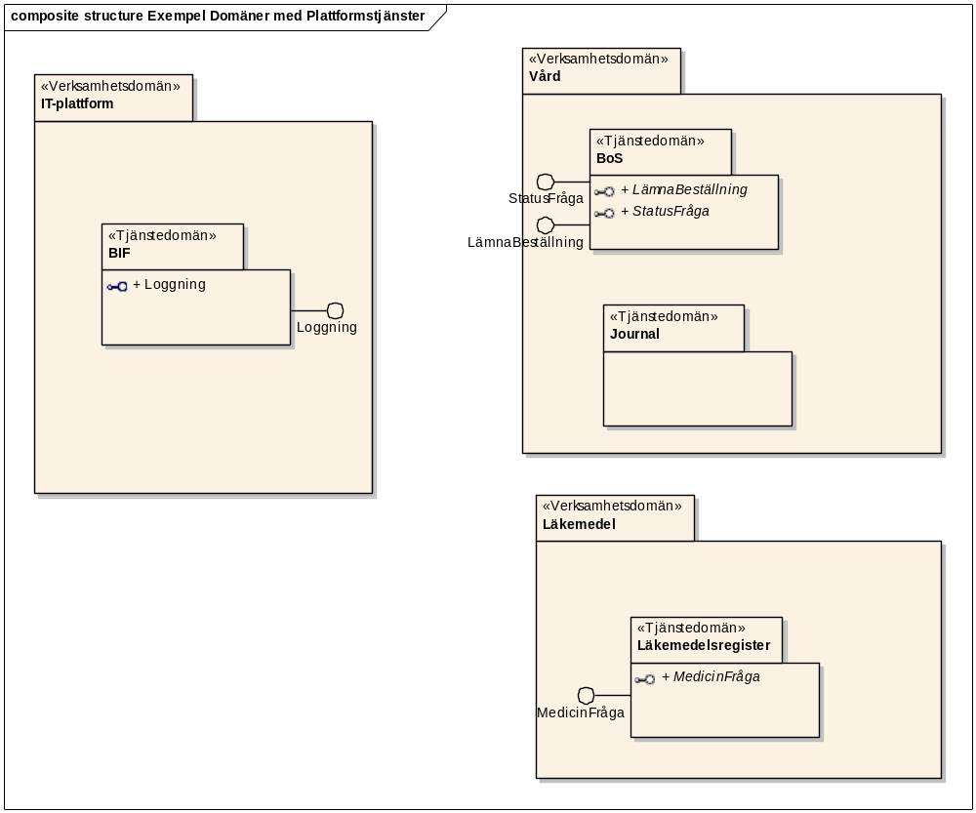
Plattformstjänster
Notes:
Referensarkitekturen tillåter Plattformskomponenter (en typ av verksamhetskomponent i den inre arkitekturen) i alla system. Plattformskomponenter som bedöms vara av allmänt värde – även utanför det system de tillhör , lan propageras dem till verksamhets/systemövergripande plattformsfunktioner. Dessa ägs då av EA-ramverket, som kan sägas representera en”virtuell” domän uppdelad i tekniska tjänstedomäner i syfte att inordna delade plattformskomponenter i referensarkitekturens strukturer.

Slide 7
Exempel profil
- Integrationstjänster realiseras uteslutande av Entitetskomponenter.
- Entitetskomponenter exporterar (publicerar) inte användartjänster.
- Entitetstjänsterna i Resursskiktet realiseras m.h.a. HTBs datatjänster
- En Tillämpning definieras som en eller flera Process-komponenter begränsade av följande regler:
  - Anslutningsskikt med enbart Användartjänster (Integrationstjänster publiceras ej).
  - Resursskikt saknas.
  - Komponenttjänster i andra verksamhetskomponenter refereras ej
Notes:
Profiler används för att reducera frihetsgraden för ett specifikt system eller organisation. En profil kan också användas för att härleda nya termer från existerande. Ovanstående exempel på en profil illustrerar båda fallen.

Slide 8
Exempel integration behörighet
Melior :System
:ProcessKomponent
En av flera portlets :
Anslutningsskikt
«Integrationstjänst»
:Verksamhetsskikt
Via fasad som anropar
:ProcessKomponent
behörighetskontroll
Några integrationstjänster :
Anslutningsskikt
Anslutningsskitet hos den första komponenten i anropsstrukturen bär ansvar för att tillgängliggöra biljett-information (egenskaper).
:Entitetskomponent
Ett par portlets :
:Verksamhetsskikt
Anslutningsskikt
:Verksamhetsskikt
:Resursskikt
Notes:
Bilden illustrerar komponenttjänsternas ansvar för behörighet. Detta är viktigt för att säkra att behörighetskontroll alltid görs, oavsett vilken anropsstrukture som lett fram till komponenttjänsten i fråga. Behörighet, loggning och andra tjänster för vilken funktionaliteten har ansvaret (till skillnad från interoperabilitet, vars ansvar ligger hos infrastrukturen för integrationstjänster) kan med fördel ges en deklarativ programmeringsmodell. Det säkrar kvalitén i anropen, och gör det dessutom möjligt att ändra strategi för kontrollens utförande utan att det påverkar den anropande verksamhetskomponenten. För Java-plattformen skulle en deklarativ utsaga gällande behörighetskontroll kunna se ut enligt följande skiss:
interface LabsvarService {
@bif.akt(patientId=”request.patient.id”)
@bif.log(patientId=”request.patient.id”)
void createLabsvar(LabsvarDMIM request);
@bif.akt(patientId=”response.patient.id”)
LabsvarDMIM getLabsvar(LabRequestIdDMIM request);

Slide 9
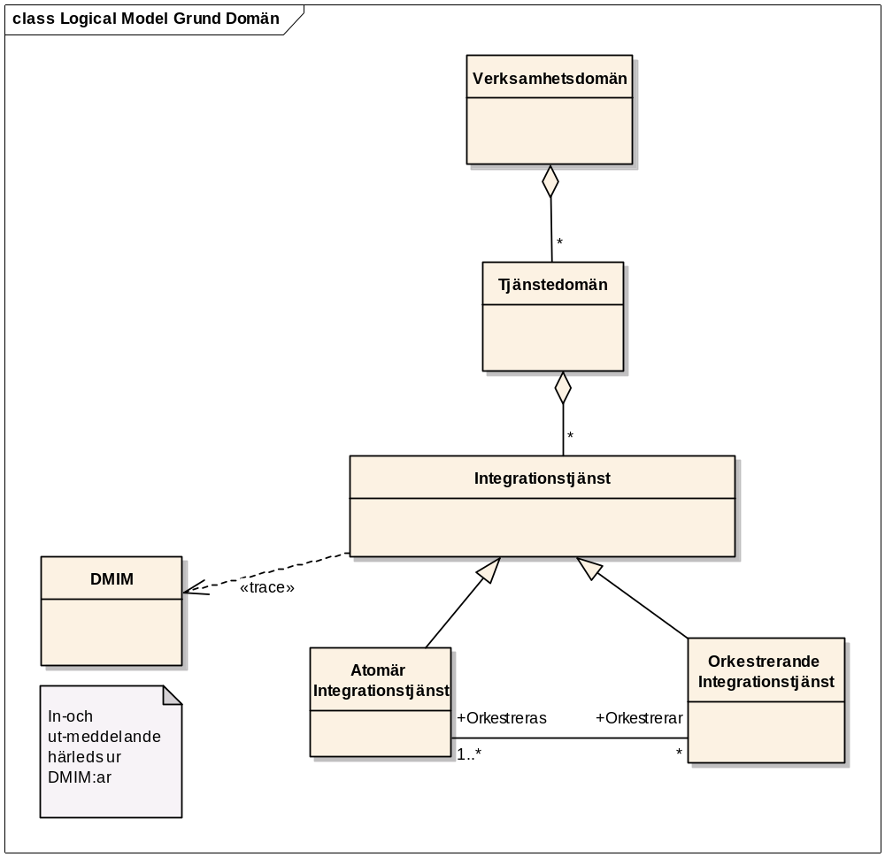
Referensmodell, Yttre arkitektur

Slide 10
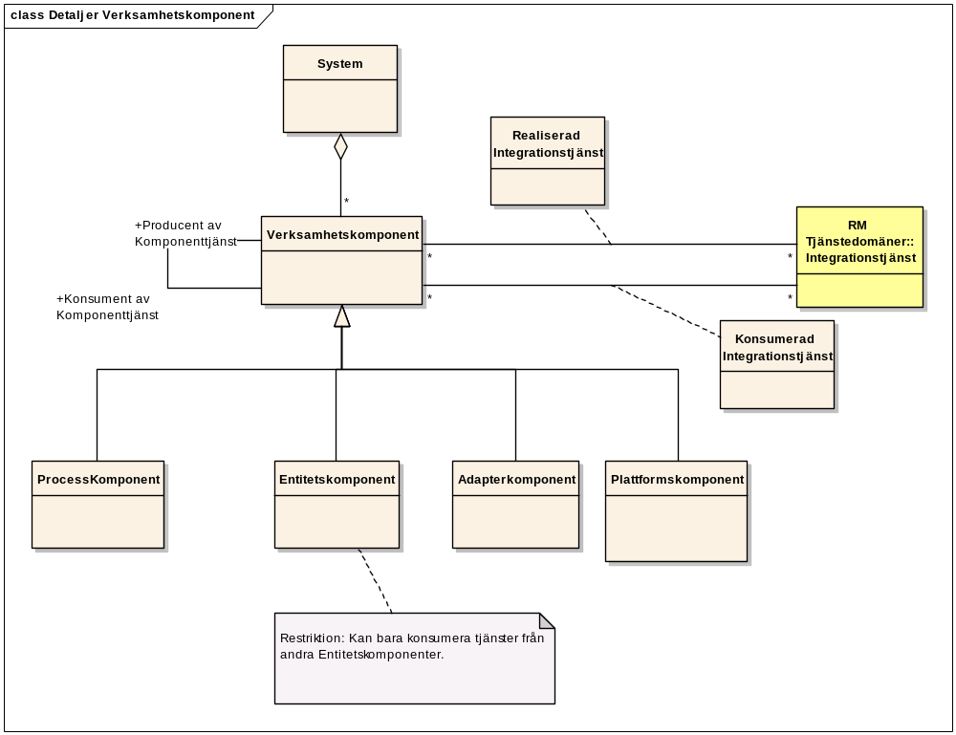
Referensmodell, Inre arkitektur, översikt
Notes:
Adapterkomponent har inte nämnts i tidigare anteckningar. En adapterkomponent ansvarar för att ansluta anropa funktioner som inte har integroperabilitet enligt 3R.

Slide 11
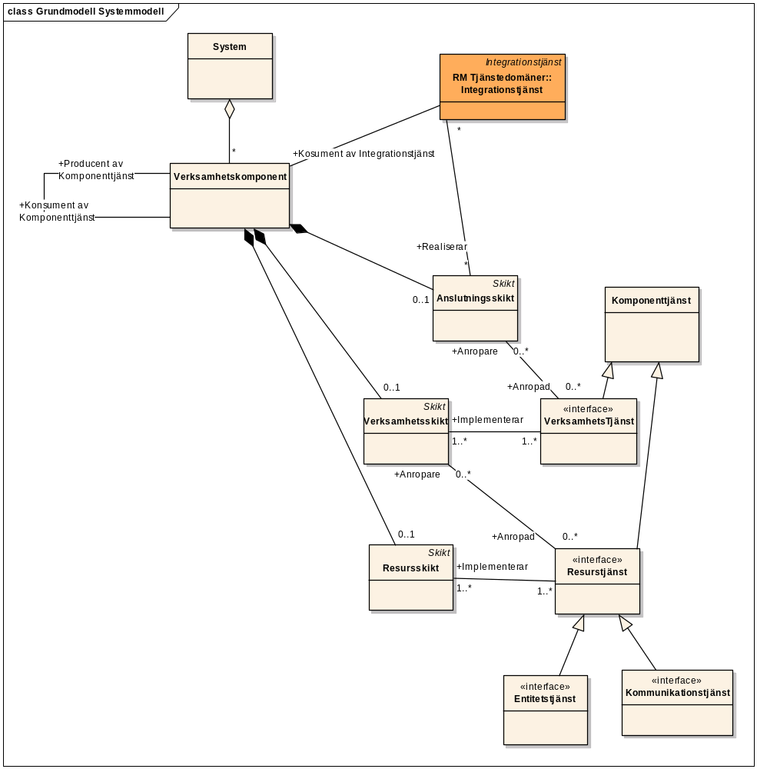
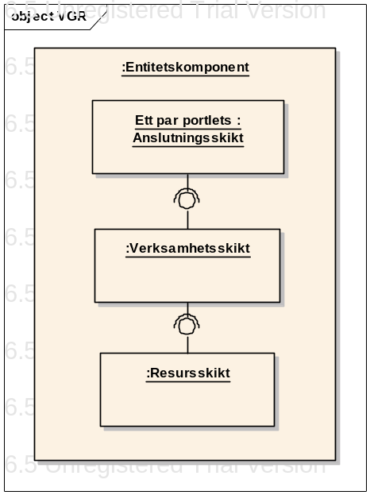
Referensmodell, Inre arkitektur, Detaljerad
Notes:
Producent/Konsument av verksamhetskomponent avser tekniska gränssnitt för anropsstrukturer mellan verksamhetskomponenter inom samma system. Anropen är synkrona och får inte skapa cykliska beroenden. Detta säkras genom en hierarkisk beroendegraf mellan Verksamhetskomponenter inom ett System. Tekniska gränssnitt för Verksamhetstjänster eller Resurstjänster är bundna till implementationsspråk. De är t.ex. definierade som Java-interface. Mellan producent och konsument kan finnas kommunikationsinfrastruktur, pga praktiska behov (t.ex. att Aktiveringsskikten exekverar i en "fet klient" och verksamhetslagret exekverar i en EJB-container). Kommunikationen är i så fall att betrakta som transparent (dvs ingen tvingande koppling till RIV eller DMIM). Tekniska gränssnitt för användargränssnitt utgörs av under-dialoger som kan anropas av överordnad dialog på platsformsspecifikt sätt.

